Slide 1
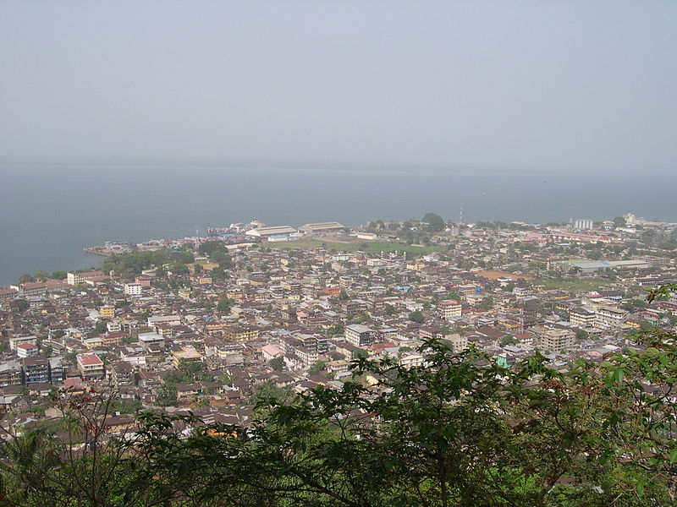
Sierra Leona

Slide 2
Sierra Leona es un país de África occidental ubicado en la costa atlántica. Es conocido por las playas de arena blanca que bordean la península de Freetown. La capital, Freetown, conmemora la historia del comercio de esclavos del país con el icónico Cotton Tree y King's Yard Gate. Estos dos lugares fueron lugares de refugio para los esclavos que lograron su independencia y regresaron en los siglos XVIII y XIX. La cercana isla Bunce fue una plataforma importante durante la trata de esclavos.
Freetown (en francés, "la ciudad libre") es la capital y ciudad más grande de Sierra Leona. La ciudad portuaria está ubicada en el norte del país en el Distrito Urbano del Área Oeste. En 2004 su población era de aproximadamente 1.070.200 habitantes. La ciudad es el centro económico, financiero y cultural de Sierra Leona.

Slide 3
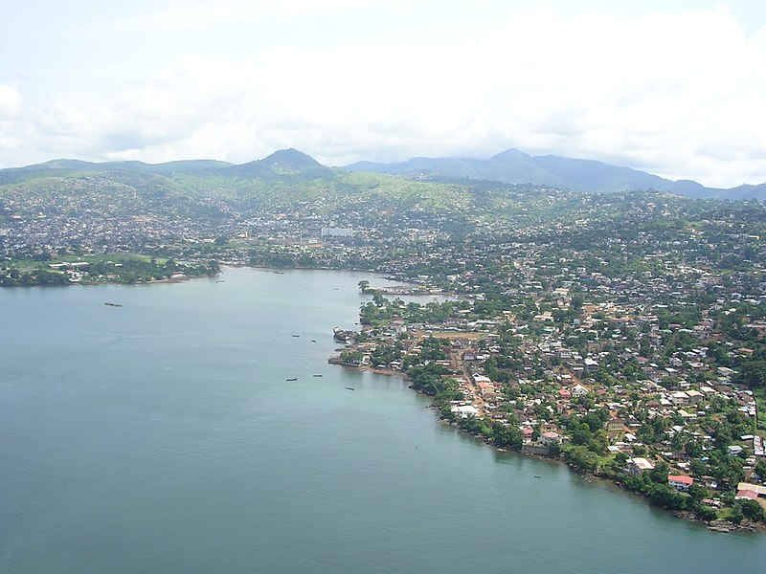
¡Freetown.Freetown
Capitale de la Sierra Leone

Slide 4
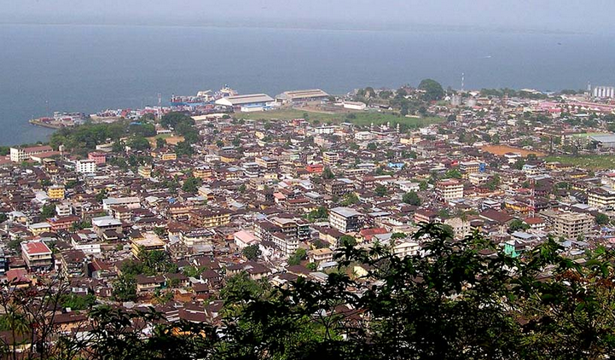
.Freetown
Capitale de la Sierra Leone

Slide 5
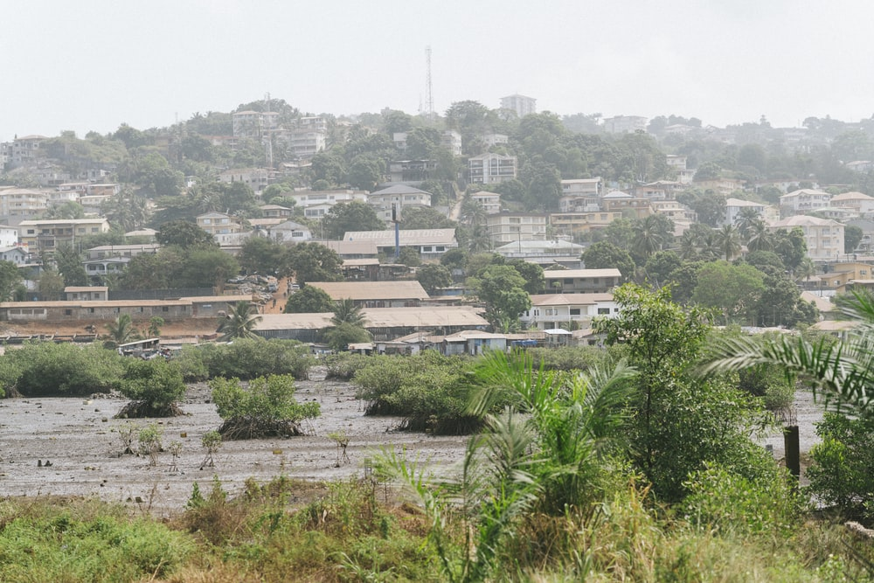
Freetown, Sierra Leone

Slide 6
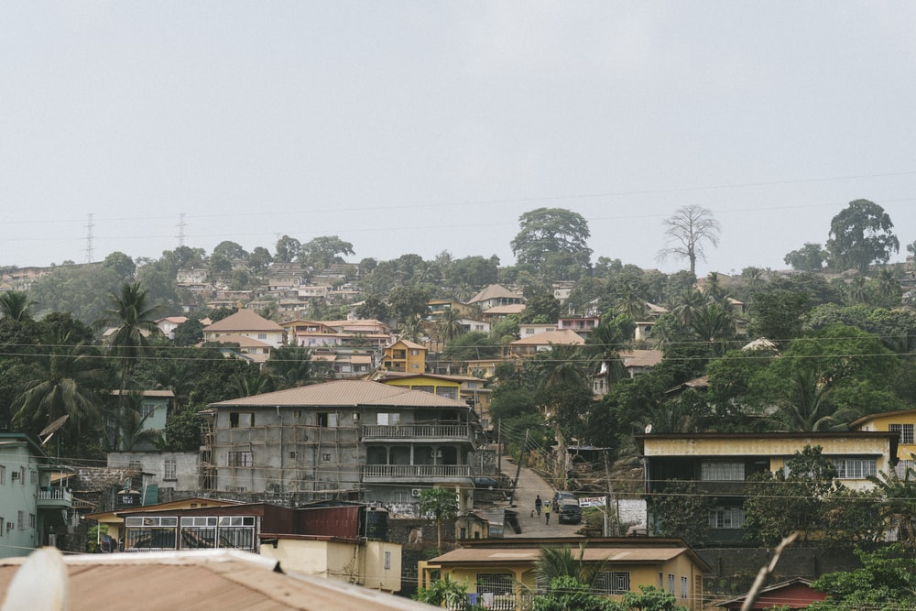

Slide 7
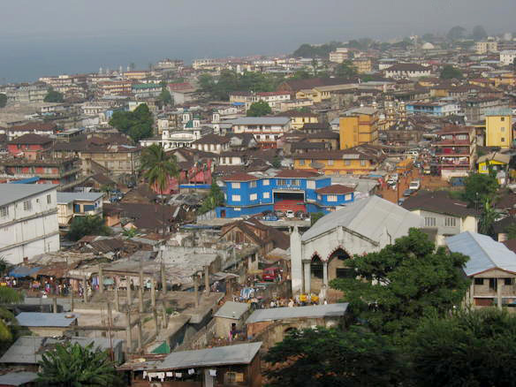

Slide 8
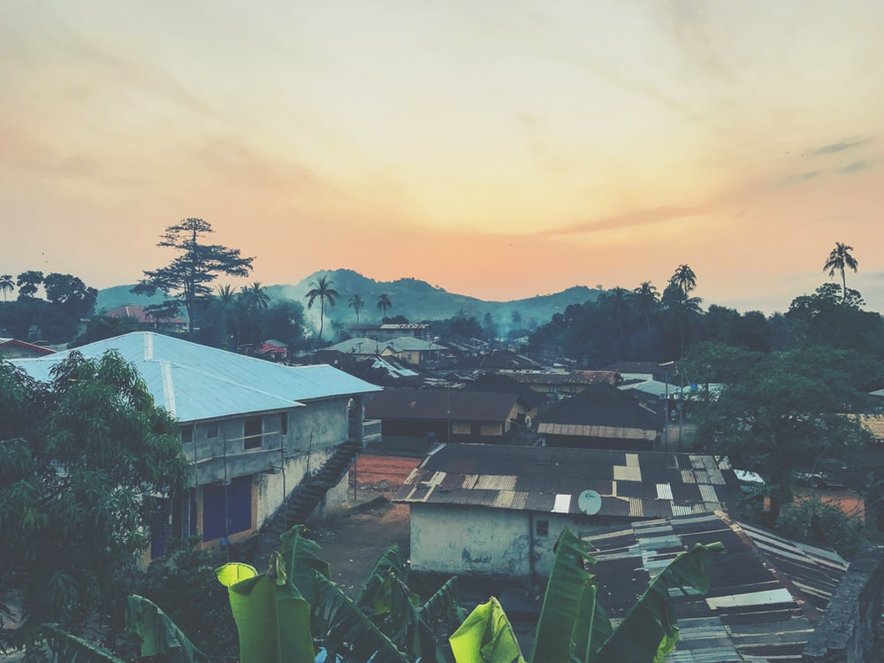
Makeni, Sierra Leone

Slide 9
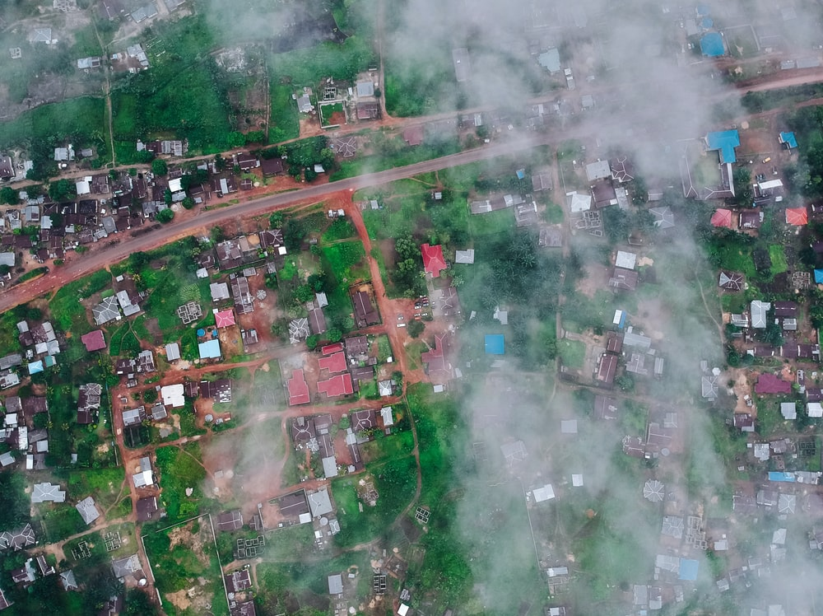
Bo, Sierra Leone

Slide 10
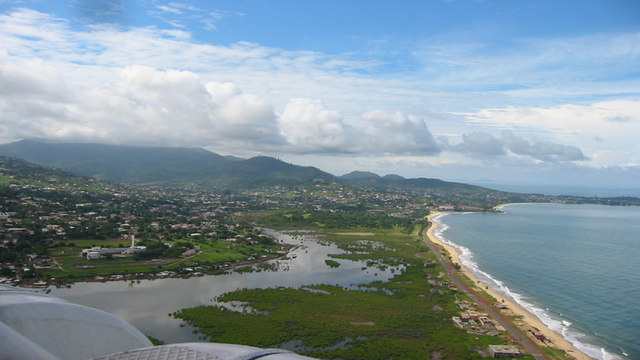

Slide 11
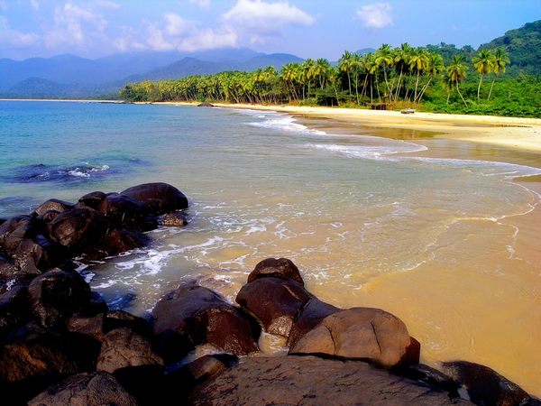

Slide 12
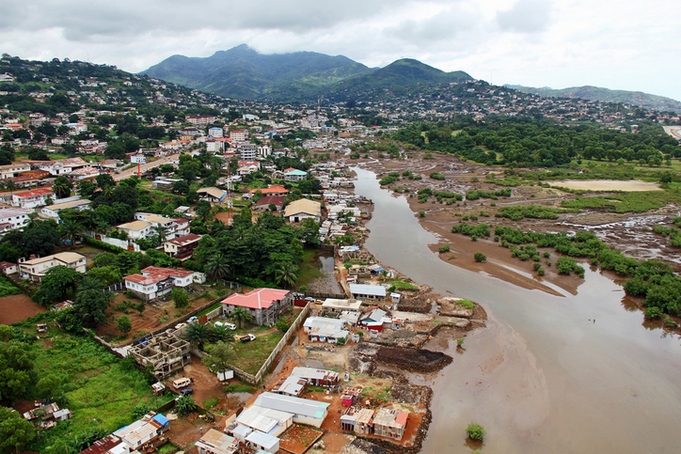

Slide 13
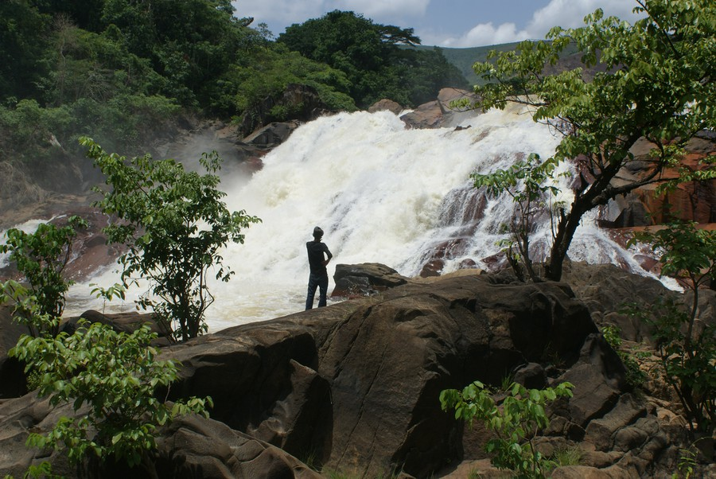
BUMBUNA SIERRA LEONE

Slide 14
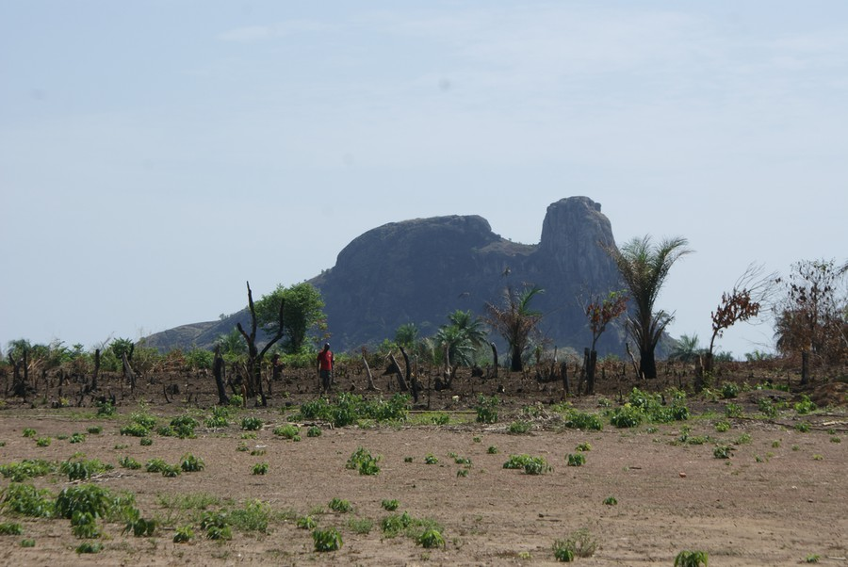
Paysage SIERRA LEONE

Slide 15
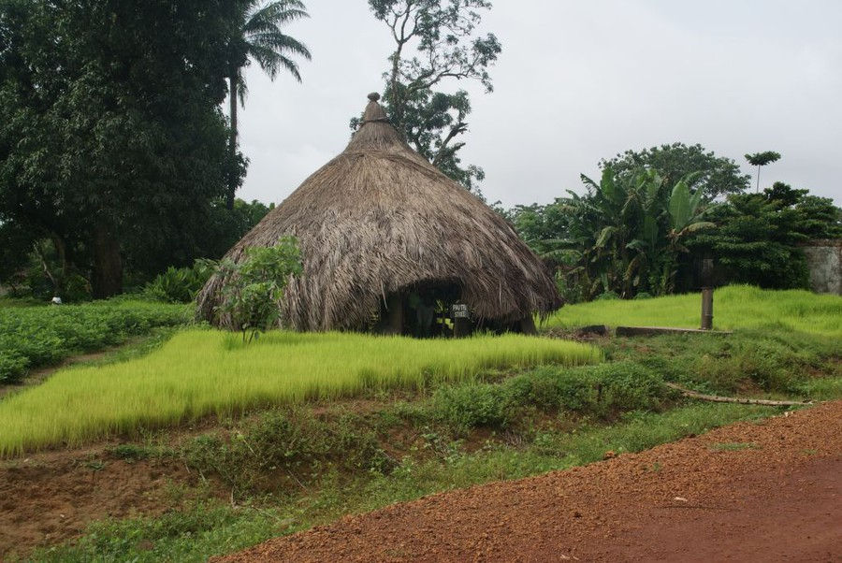

Slide 16
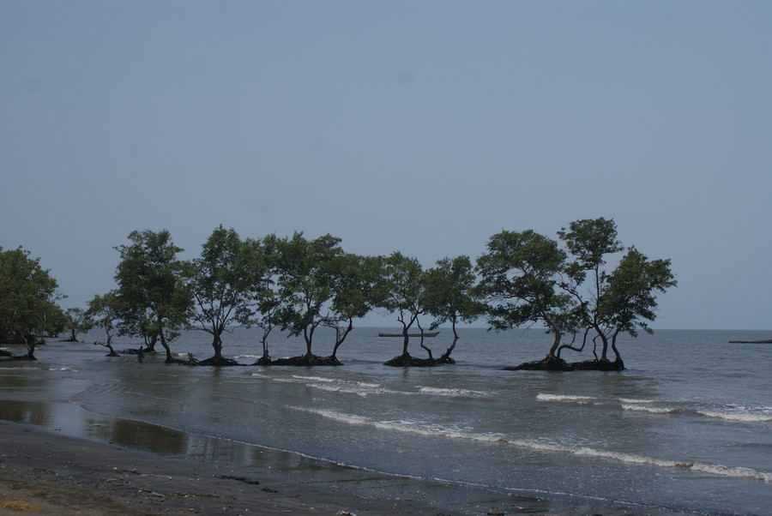

Slide 17
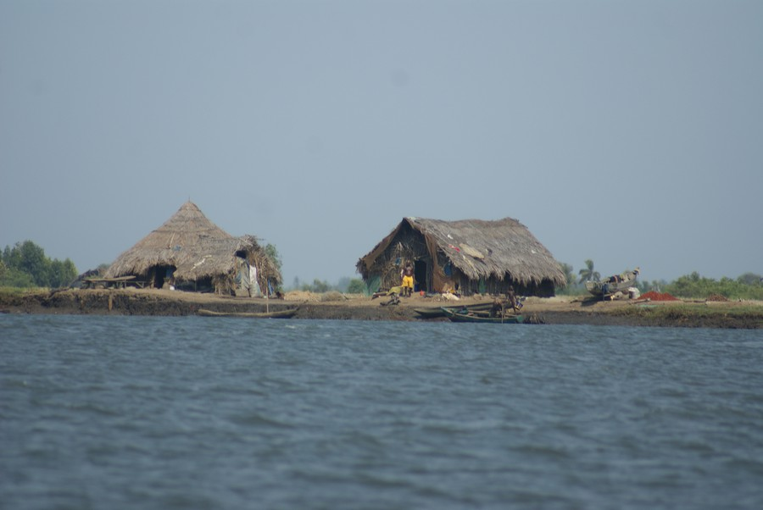

Slide 18
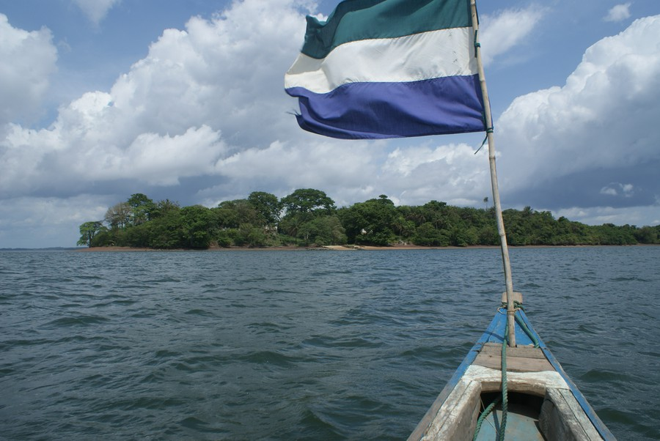

Slide 19
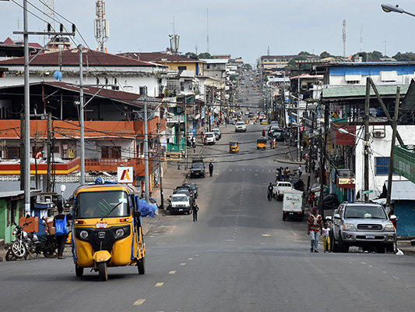

Slide 20
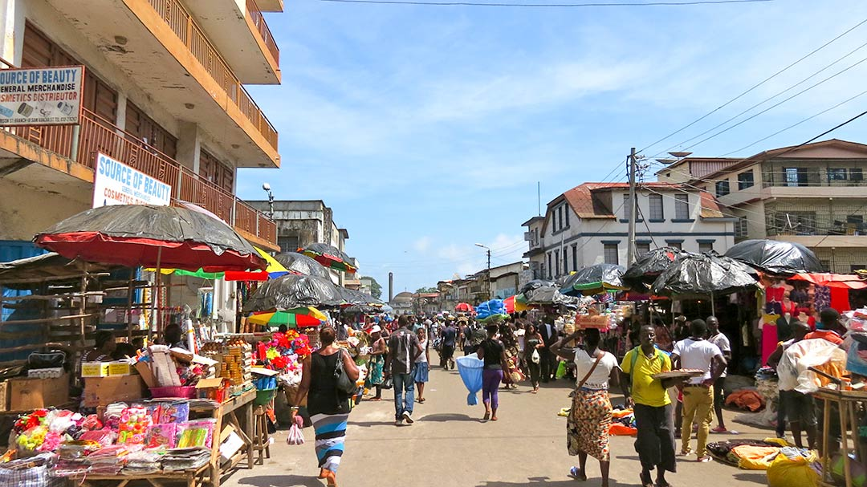

Slide 21
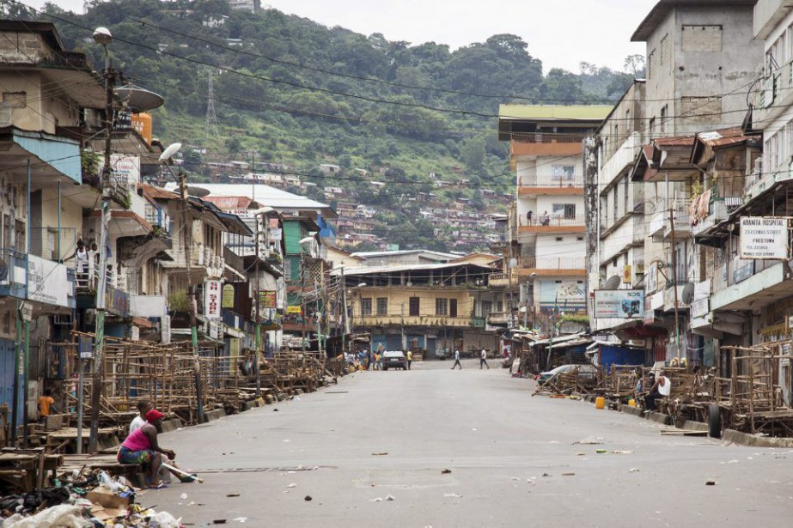

Slide 22
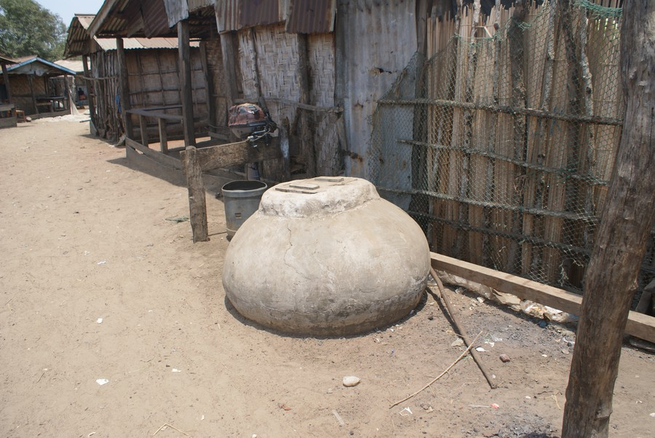

Slide 23
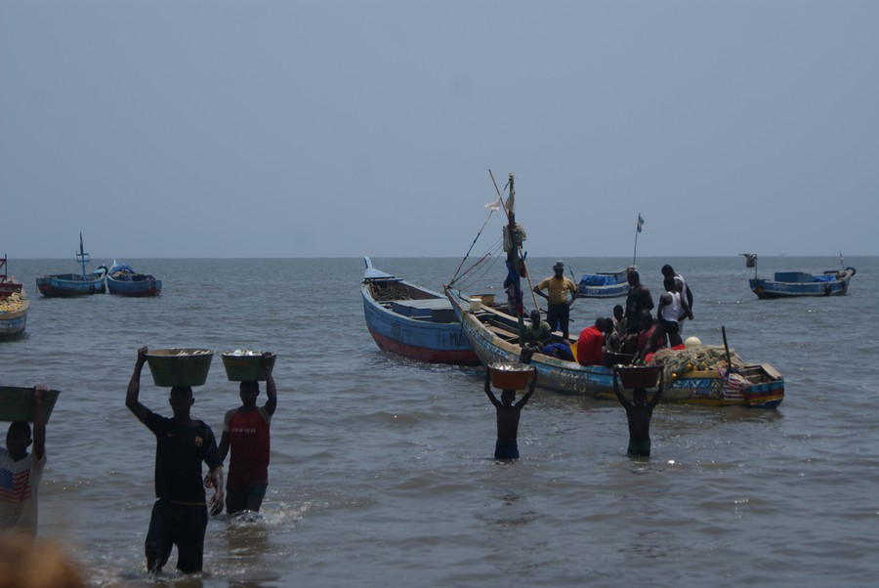
Pêcheur SIERRA LEONE

Slide 24
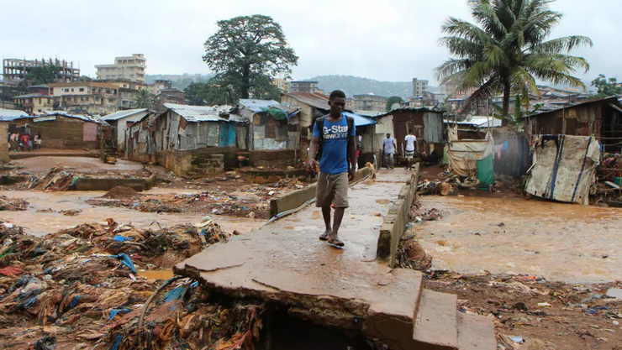

Slide 25
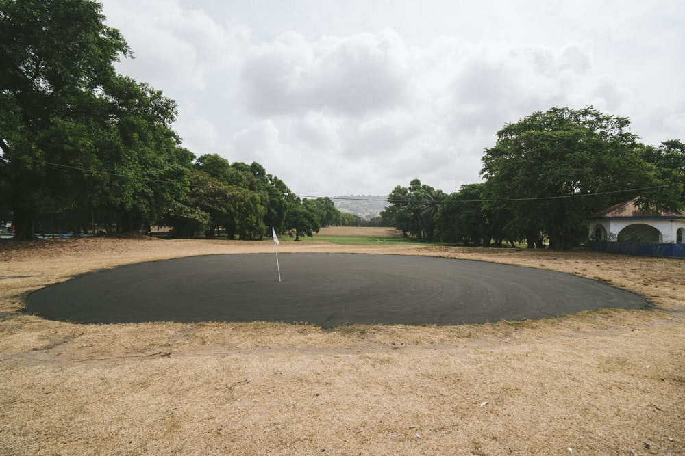

Slide 26
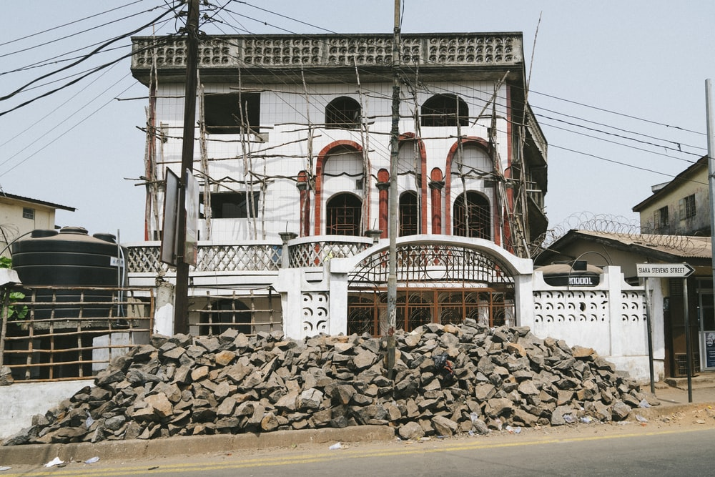
Freetown, Sierra Leone

Slide 27
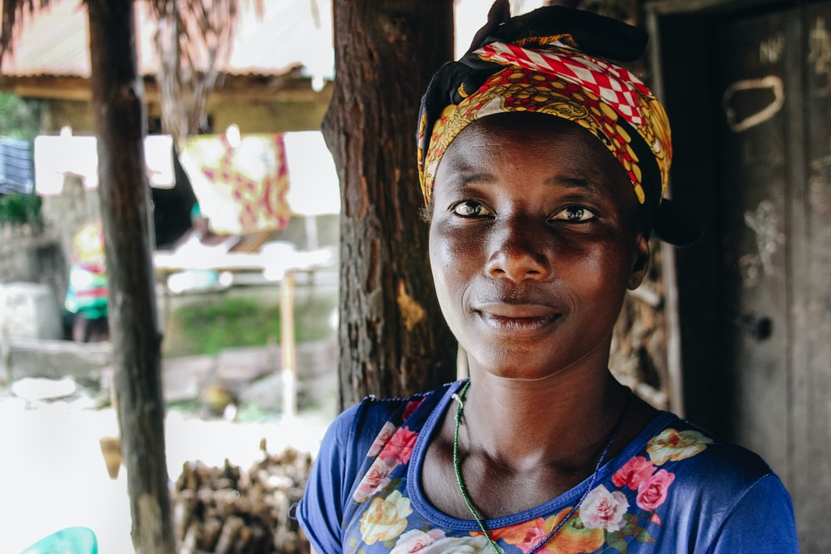

Slide 28
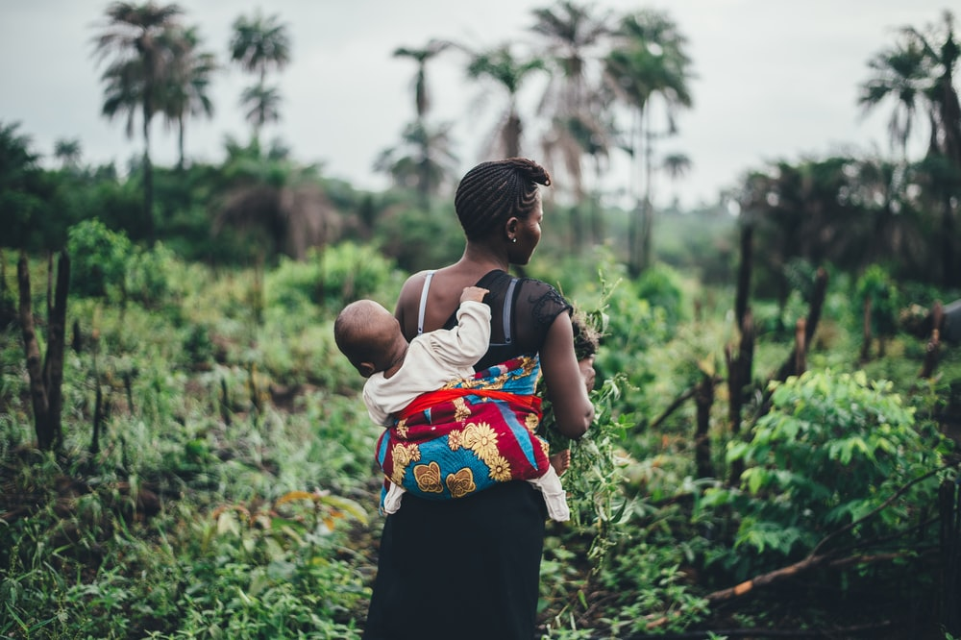

Slide 29
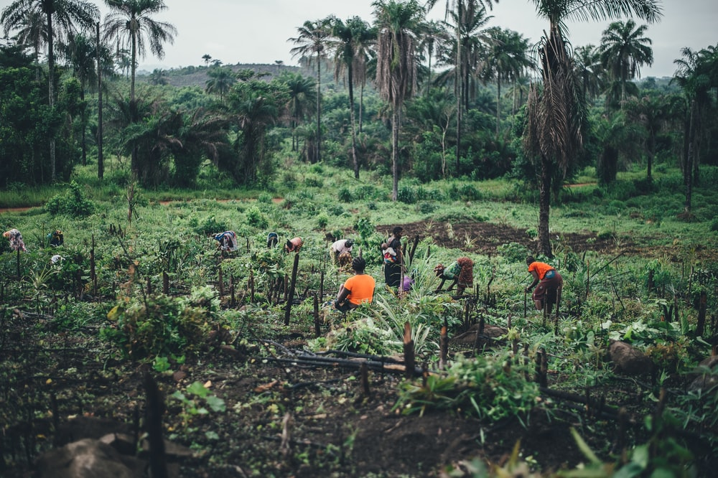

Slide 30
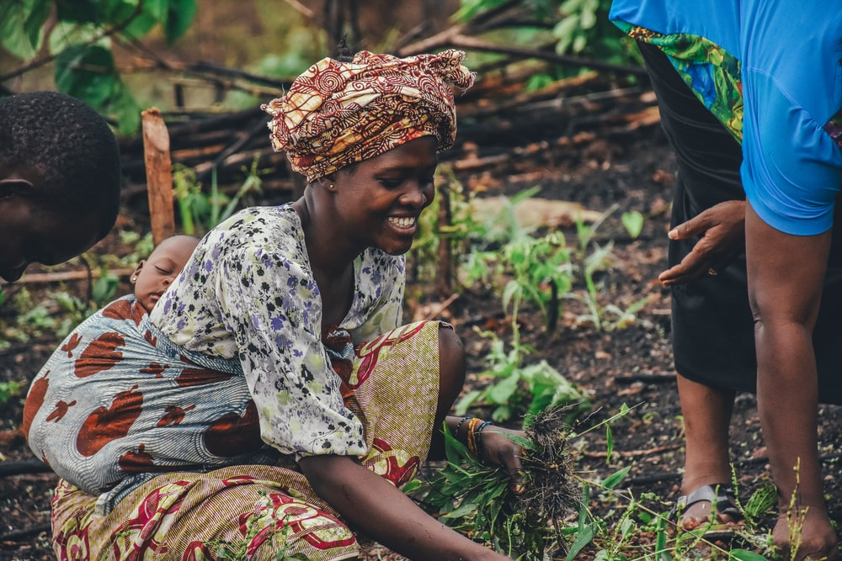

Slide 31
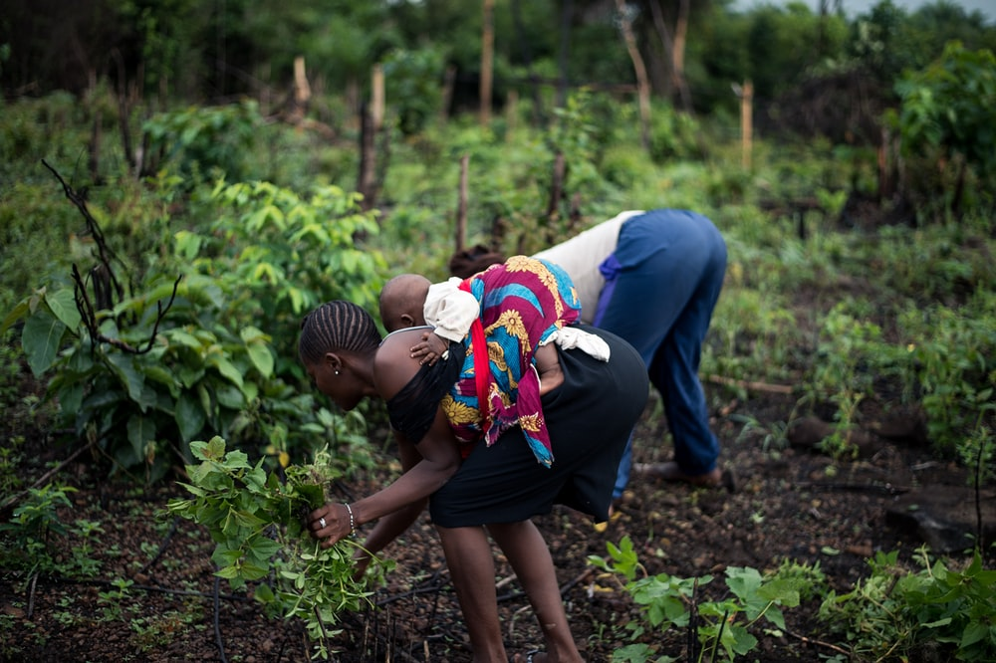

Slide 32
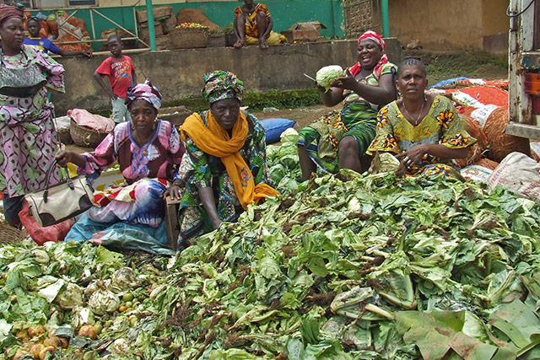

Slide 33
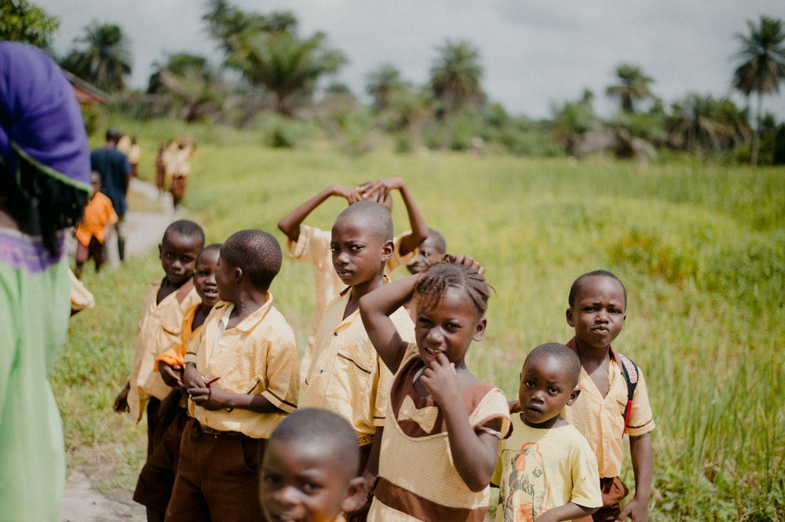

Slide 34
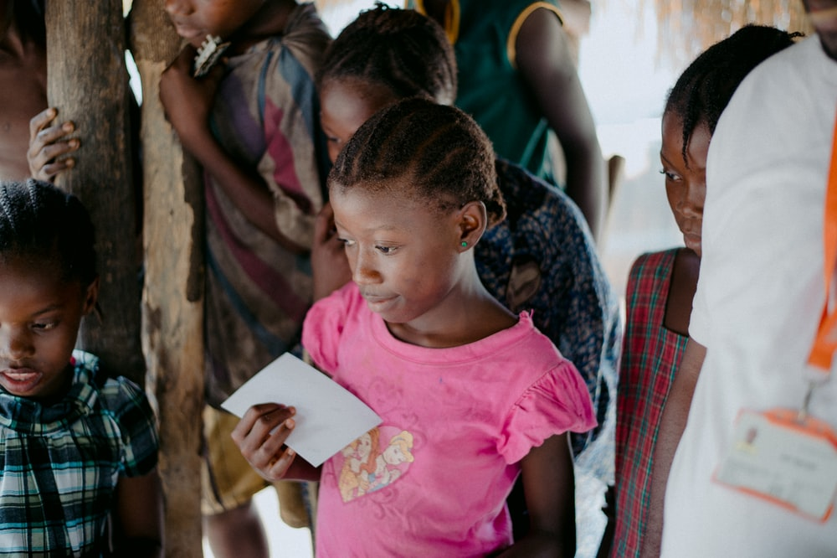

Slide 35
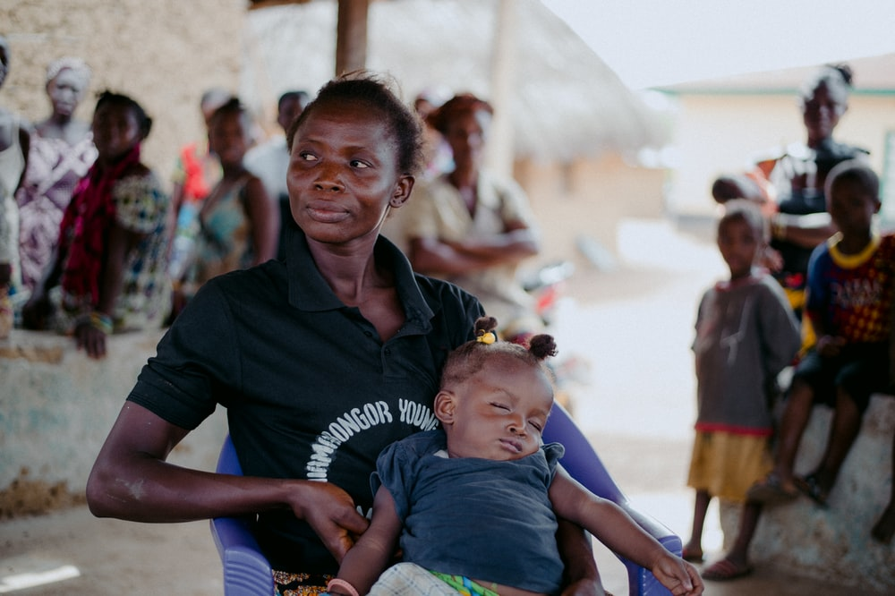

Slide 36
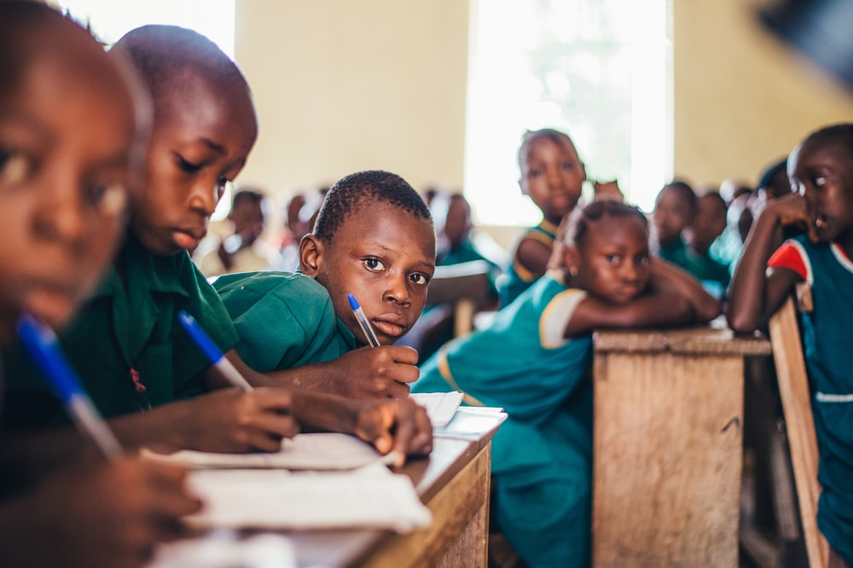

Slide 37
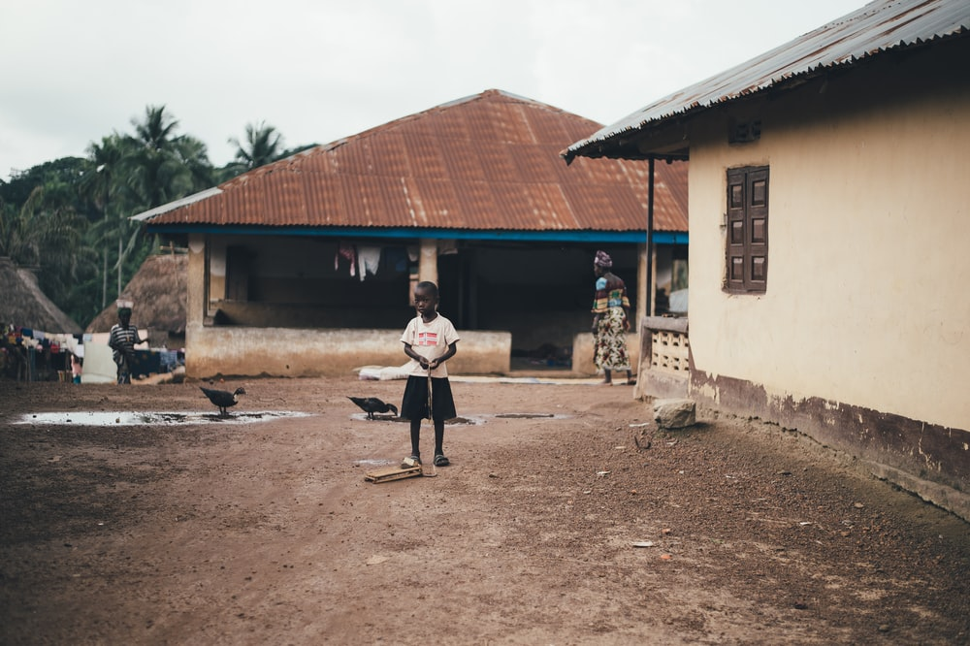

Slide 38
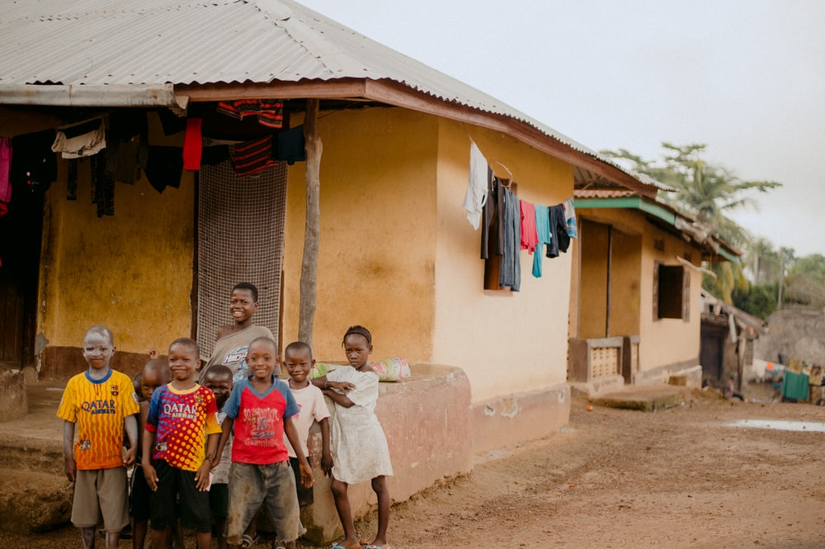

Slide 39
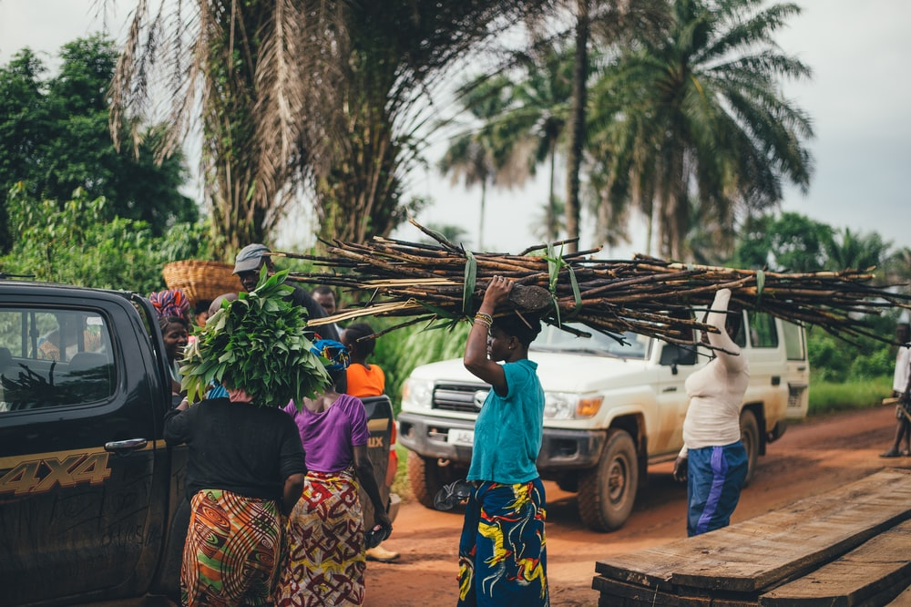

Slide 40
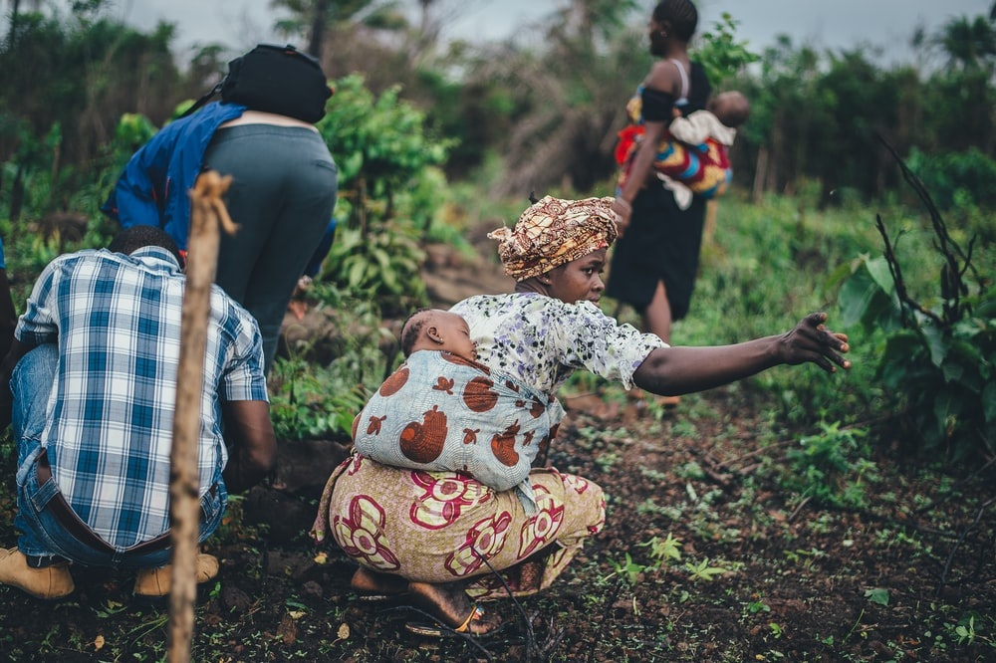

Slide 41
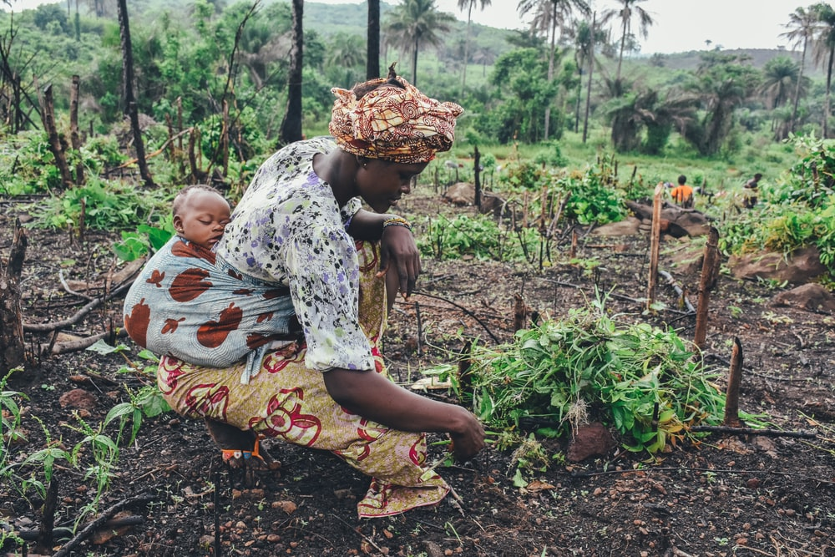

Slide 42
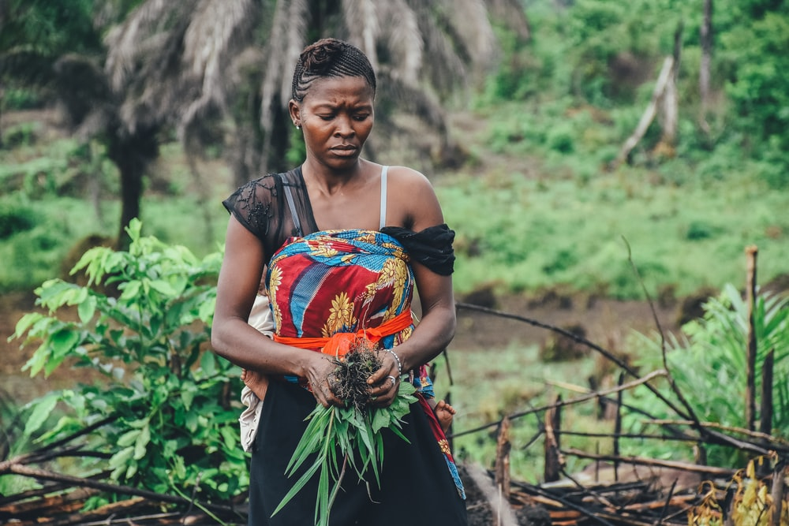

Slide 43
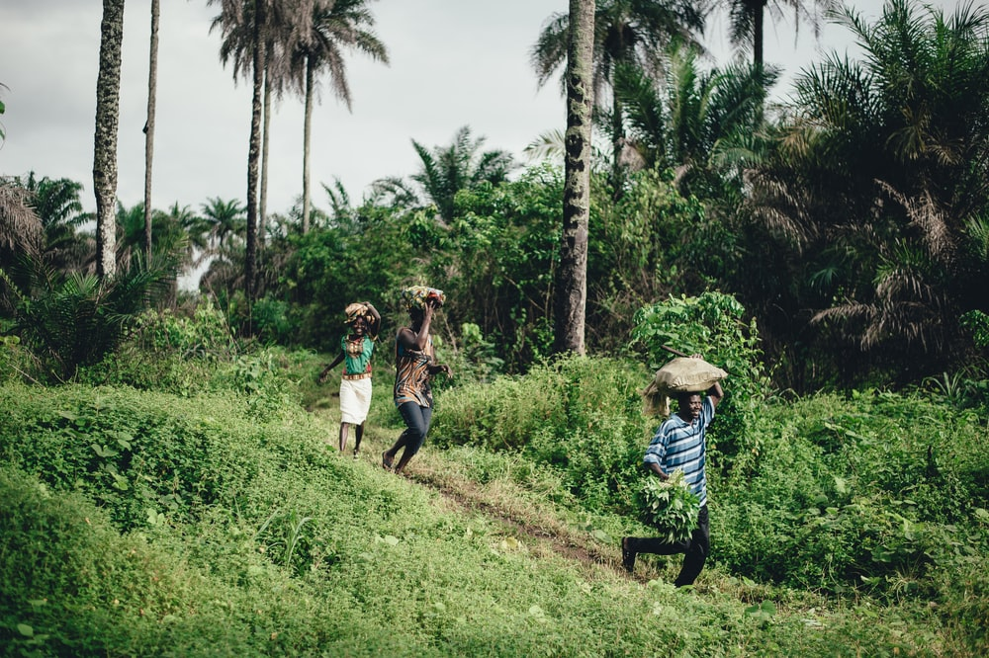

Slide 44
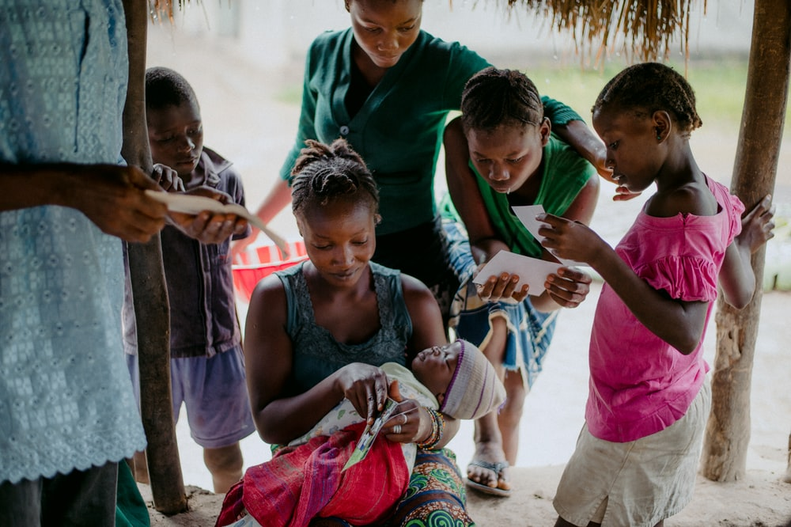

Slide 45
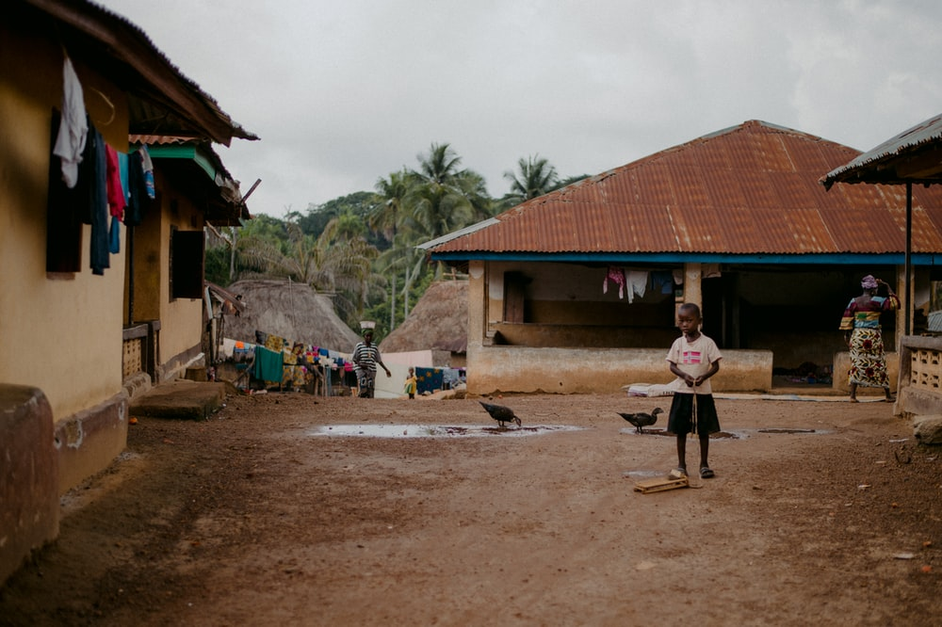

Slide 46
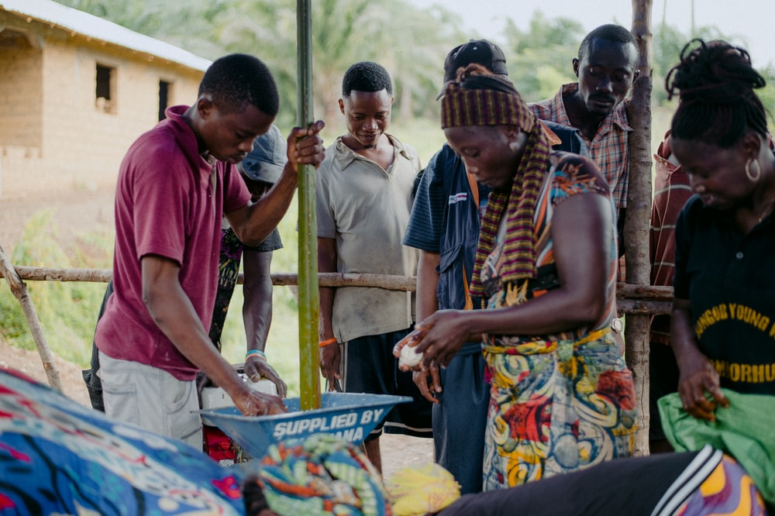

Slide 47
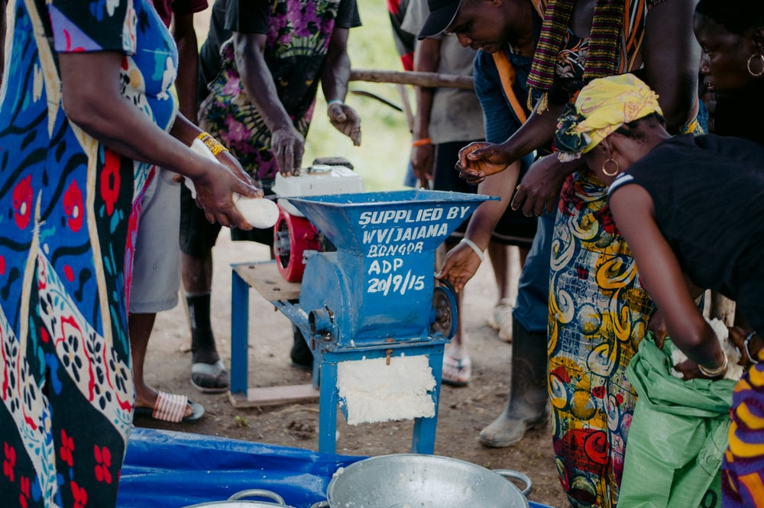

Slide 48
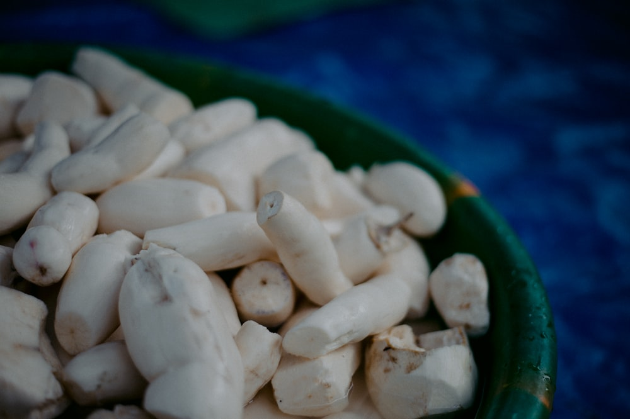

Slide 49
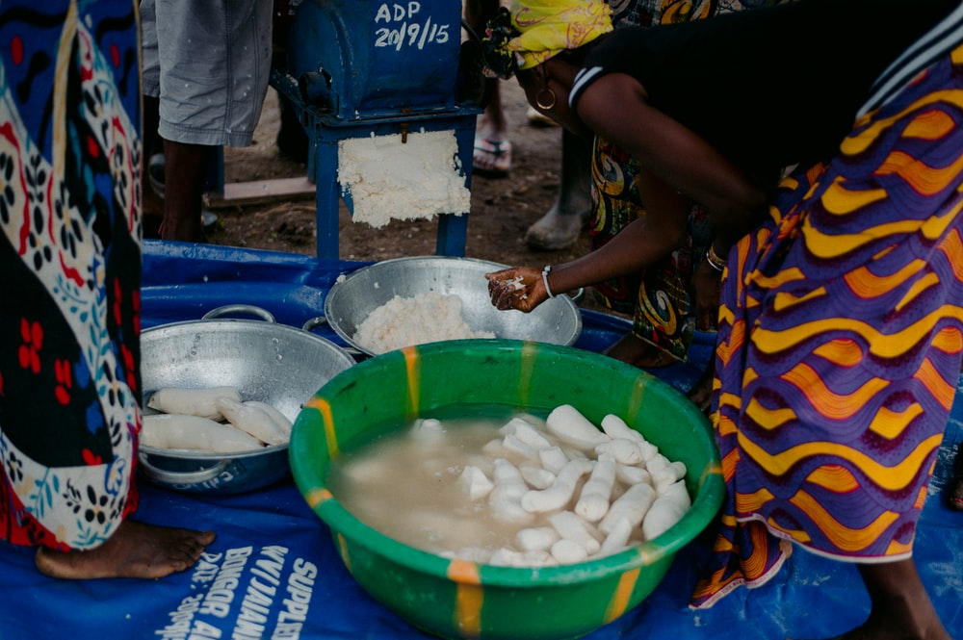

Slide 50


Slide 51







¿Te ha gustado?
Puedes ver más entrando
Aquí
Además puedes recibir powerpoints en tu correo electrónico suscribiéndote aquí:

